Slide 1
Soutenance Projet 8
Créez une plateforme pour amateurs de Nutella
29/04/2019

Slide 2
Déroulement
Démonstration de l’application
La démarche et le code
Analyse fonctionnelle
Création du projet et configuration
Création du front
Partie principale
Partie Authentication
Partie Products
Partie admin
Les tests
Déploiement

Slide 3
Démonstration de l’application
Création d’un compte utilisateur
Déconnexion et reconnexion
Recherche d’un produit
Navigation entre les pages de résultat
Sélection d’un substitut
Consultation des détails d’un produit
Consultation de la page OpenFoodFacts
Enregistrement d’un substitut
Consultation du compte
Consultation des produits enregistrés
Consultation des mentions légales

Slide 4
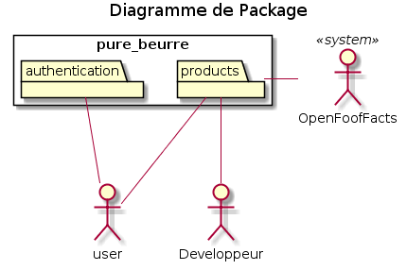
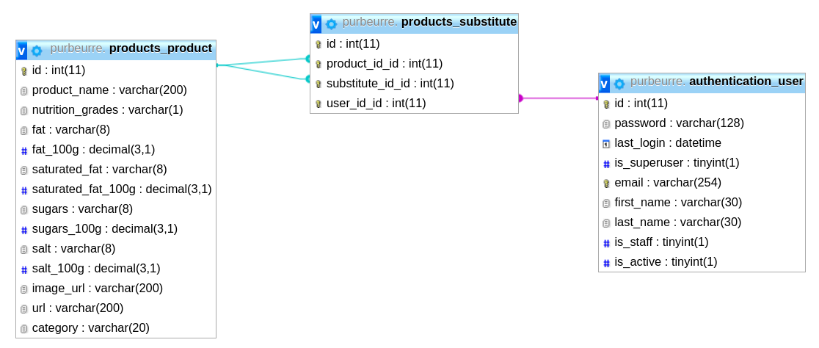
La démarche et le code
Analyse fonctionnelle

Slide 5
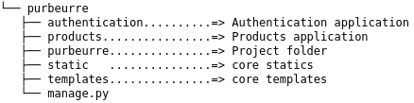
Création du projet et configuration
Création de l’arborescence
Langue et fuseau horaire
Configuration PROD/DEV
Ajout de la fonction get_env_variable()
Configuration de la base de donnée

Slide 6
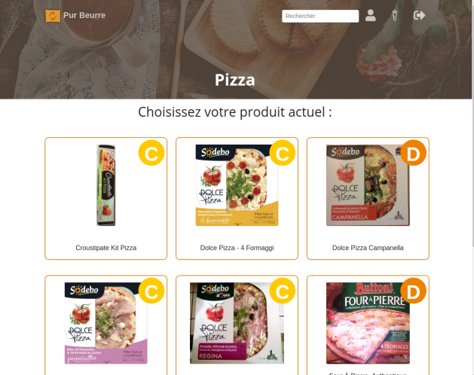
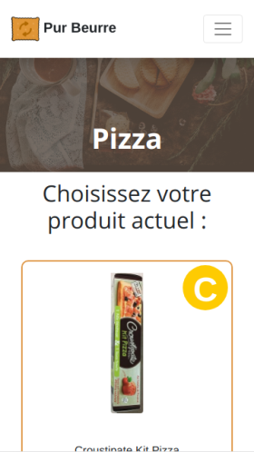
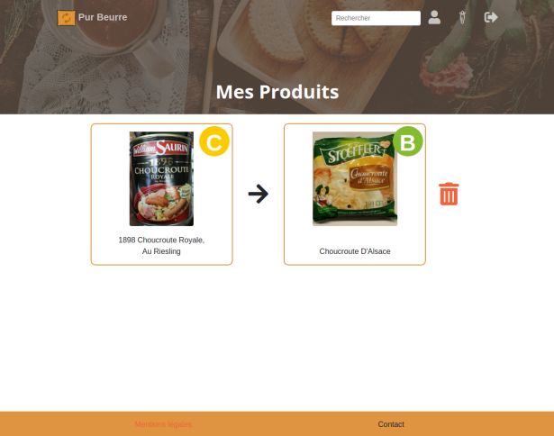
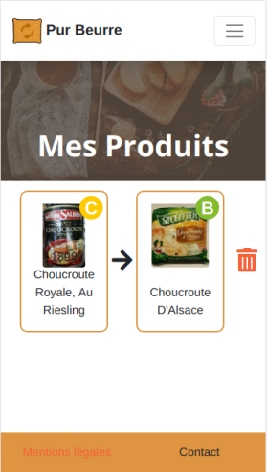
Création du Front
Réalisation des différentes pages puis découpage par parties dans les templates

Slide 7
Partie principale
Compétences acquises sur ce module.
Utilisation de vue générique directement dans urlpatterns (index)
Template et static pour les éléments communs

Slide 8
Partie Authentication
Compétences acquises sur ce module.
Surcharge de model de base de Django (User)
Utilisation de vues génériques (LoginView, FormView)
Utilisation de formulaire générique et adaptation (UserCreationForm)
Utilisation de la vérification d'authentification de 2 manières (décorateur pour les "vues fonctions" et Mixin pour les "vues class")
Utilisation de raccourcis (render, redirect)
Utilisation de CBV (AccountView, RegisterView)

Slide 9
Partie Products
Compétences acquises sur ce module.
Utilisation de vue générique (ListView, DetailView, DeleteView)
Définition d'une requete spécifique dans une vue générique (get_queryset)
Ajout d'éléments à context dans une vue générique (get_context_data)
Requête "complexe" (result)
Utilisation de l'utilisateur en session pour faire une requête (myproducts)
Récupération de données sur une table ManyToMany
Utilisation du nom du template générique (delete)
Utilisation du module Paginator

Slide 10
Partie Admin
Ajout de la table User dans la partie admin
Possibilité de modifier nom/prénom
email est en lecture seule
Ajout de la somme des substituts enregistrés par utilisateur

Slide 11
Les tests
Tests de redirections
Tests de statut de connexion
Tests de consultation de base de donnée
Tests de modification de la base de donnée
Tests d’intégration (utilisation de Selenium)

Slide 12
Déploiement
Heroku
Travis
Coveralls

